Slide 1


รพ.ต้องทำอะไรบ้าง
23 – 24 กรกฎาคม 2568

Slide 2



การดำเนินงานของรพ.
1
กำหนดหมวดค่ารักษาย่อยในแฟ้ม
ค่ารักษาทั้งหมดของรพ. (BG4Charge)
2
ประสานและจัดทำแฟ้มหน่วยต้นทุนของรพ. (HosCCID)
3
รวบรวมข้อมูลต้นทุนและข้อมูลบริการ

Slide 3

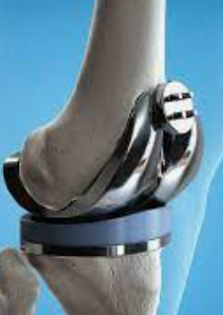
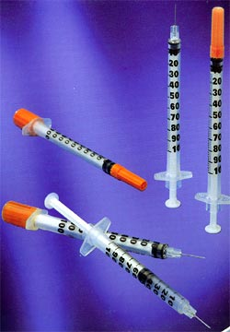

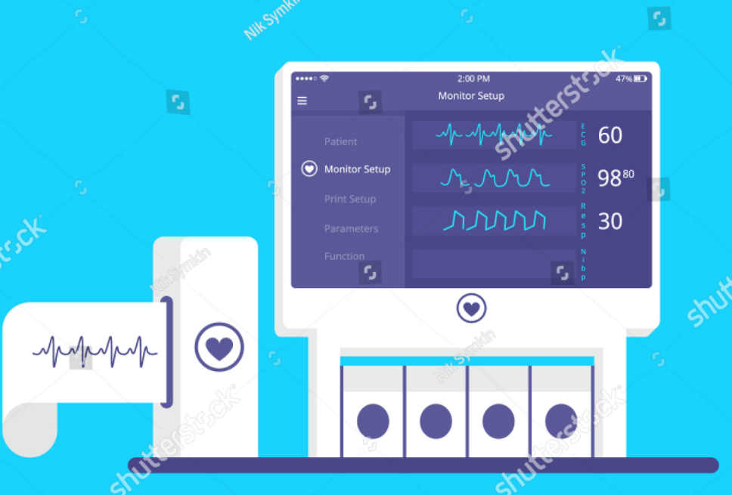
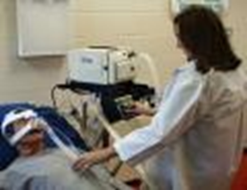
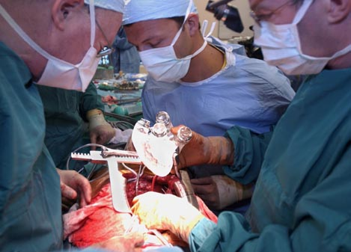
กำหนดหมวดค่ารักษาย่อย (BSub)
ในแฟ้มรายการค่ารักษา (BG4Charge)
แฟ้ม BG4Charge ใช้อ้างอิงรายการ การรักษา (Service items) ทุกรายการของโรงพยาบาล และแต่ละ Service items อยู่ หมวดค่ารักษาย่อย (BSub) ใด เช่น
หมวด 02 และ 05
Instrument &
Medical Supply
หมวด 06 Blood &
หมวด 07 Lab
หมวด 09
Special Investigation
หมวด 10
Equipment
หมวด 11
OR & Non OR

Slide 4

หน่วยงานที่ควรมีส่วนร่วมในการกำหนดหมวดค่ารักษาย่อย
ลำดับ | หมวดค่ารักษาใหญ่ | หน่วยงานที่ควรมีส่วนร่วม
1 | วัสดุการแพทย์/อวัยวะเทียม (02) | พัสดุ, ห้องผ่าตัด, CathLab, HD, ตา, ทันตกรรม, กายอุปกรณ์, เภสัช
2 | เวชภัณฑ์ที่มิใช่ยา (05) | พัสดุ, ผู้ใช้ & ผู้ซื้อของ, เภสัช, พยาบาล
3 | Lab | งาน Lab, ธนาคารเลือด, งาน Patho, นิติเวช, ปฐมภูมิ
4 | ตรวจวินิจฉัยโดยวิธีพิเศษ | พยาบาล OPD & หน่วยที่มีการตรวจวินิจฉัยโดยวิธีพิเศษ
5 | เครื่องมือ/อุปกรณ์การแพทย์ที่คิดค่าใช้บริการ | พัสดุ, ศูนย์เครื่องมือแพทย์ & พยาบาลผู้ป่วยใน & พยาบาล ICU
6 | หัตถการในห้องผ่าตัด และนอกห้องผ่าตัด | ห้องผ่าตัด, CathLab, LR, ส่องกล้อง, HD, สลายนิ่ว

Slide 5

จัดทำแฟ้มหน่วยต้นทุนของรพ. (HosCCID):
ให้สอดคล้องกับการบริการและ BSub

Slide 6
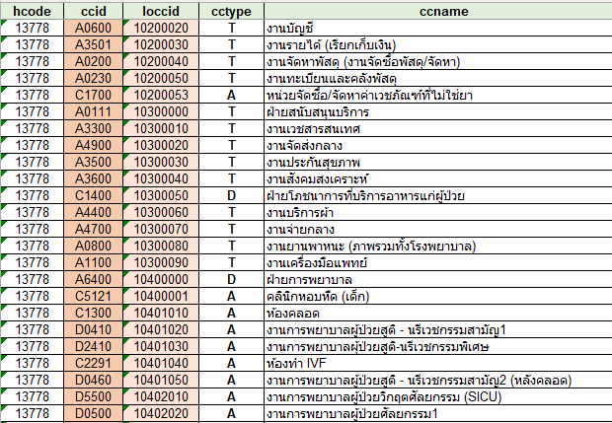
มีรหัสของรพ.แล้ว: จัดทำแฟ้มจับคู่ รหัสของรพ. กับ รหัสหน่วยต้นทุนของโครงการฯ

Slide 7
จัดทำแฟ้มหน่วยต้นทุนใหม่
Hcode | CCID | CCType | CCName
XXXXX | A0100 | T | ฝ่ายบริหารงานทั่วไป
XXXXX | A0200 | T | งานพัสดุ
XXXXX | A0400 | T | งานการเงิน
XXXXX | A0700 | T | งานการเจ้าหน้าที่
XXXXX | A4700 | T | งานจ่ายกลาง
XXXXX | C0100 | D | กลุ่มงานการตรวจทางห้องปฏิบัติการ
XXXXX | C0102 | D | หน่วยปฏิบัติงานที่ไม่ได้ตรวจ ที่ใช้ร่วมกัน เช่น ห้องเจาะเลือดต่าง ๆ
XXXXX | C0110 | A | งานเคมีคลินิก (Chemistry) /งานห้องปฎิบัติการ ในกรณี ที่รพ.ไม่มีหน่วยแยกย่อย
XXXXX | C0111 | A | งานโลหิตวิทยา (Hematology)
XXXXX | C0121 | A | งานตรวจโดยวิธีจุลทรรศนศาสตร์ (Microscopy)
XXXXX | C0170 | A | Lab ที่ส่งตรวจนอก รพ.
XXXXX | C0700 | D | งานธุรการและบริหารทั่วไปของกลุ่มงานเภสัชกรรม
XXXXX | C0710 | A | ห้องจ่ายยาผู้ป่วยนอก/รวม 1
XXXXX | D0000 | A | หอผู้ป่วยสามัญรวม
XXXXX | D0311 | A | หอผู้ป่วยสามัญจักษุ
XXXXX | D2001 | A | หอผู้ป่วยพิเศษรวม
XXXXX | D5000 | A | ICU รวม
XXXXX | D5103 | A | NICU (Newborn ICU)
XXXXX | D5500 | A | ICU ศัลย์ศาสตร์
XXXXX | D6000 | A | ห้องแยกโรคความดันลบหรือความดันบวก
XXXXX | E0601 | O | งานสร้างเสริมสุขภาพในชุมชน
XXXXX | E0602 | O | งานส่งเสริมสุขภาพในโรงเรียน
XXXXX | E4000 | O | หน่วยต้นทุนสำหรับค่าใช้จ่ายที่จ่ายให้ สสอ./สสจ./เขตสุขภาพ

Slide 8

รวบรวมข้อมูลต้นทุน
และผลงานบริการ

Slide 9


รายการแฟ้มข้อมูล
ที่ใช้ในการวิเคราะห์ข้อมูลต้นทุนรายโรค

Slide 10

รายการแฟ้มข้อมูล: หน่วยต้นทุนและค่าแรง
ลำดับ | แฟ้ม | รายละเอียดข้อมูล | วดป. ส่งข้อมูล | ผู้รับผิดชอบของ รพ.
1 | HosCCMap/ HosCCID | หน่วยต้นทุนโรงพยาบาล
2 | LbPerson | ค่าแรงรายคน (รายรับทุกประเภทไม่รวม OT, 12 แฟ้ม)
3 | Lb2CC | สัดส่วนการทำงาน (คนที่ทำงานมากกว่า 1 หน่วย)
4 | LbExtra | ค่าล่วงเวลา/HR (รายหน่วยต้นทุน)
5 | Doctor | ข้อมูลแพทย์/ทันตแพทย์
6 | LbDrWk | เวลาทำงานแพทย์/ทันตแพทย์ (รายคน/รายสาขา)
7 | LbDrOT | ค่าล่วงเวลาแพทย์/ทันตแพทย์ (รายคน/รายสาขา)

Slide 11

รายการแฟ้มข้อมูล: ต้นทุนวัสดุรายหน่วยต้นทุน
ลำดับ | แฟ้ม | รายละเอียดข้อมูล | วดป. ส่งข้อมูล | ผู้รับผิดชอบของ รพ.
8 | MatUtil | ค่าสาธารณูปโภค (รายหน่วยต้นทุน)
9 | MatProj | ค่าใช้สอยรายแผนงานโครงการ (รายหน่วยต้นทุน)
10 | MatHire | ค่าเช่า/จ้างเหมาบริการต่าง ๆ (รายหน่วยต้นทุน)
11 | MatMSup | ค่าวัสดุการแพทย์ (รายหน่วยต้นทุน)
12 | MatLab | ค่าวัสดุวิทยาศาสตร์ (รายหน่วยต้นทุน)
13 | MatDent | ค่าวัสดุทันตกรรม (รายหน่วยต้นทุน)
14 | MatDrug | ค่าวัสดุเภสัชกรรม (รายหน่วยต้นทุน)
15 | MatGen | ค่าวัสดุทั่วไป (รายหน่วยต้นทุน)

Slide 12

รายการแฟ้มข้อมูล: ต้นทุนวัสดุรายรหัส
ลำดับ | แฟ้ม | รายละเอียดข้อมูล | วดป. ส่งข้อมูล | ผู้รับผิดชอบของ รพ.
16 | Mat2iDrug | มูลค่าการใช้ยา (รายรหัส/หน่วยต้นทุน)
17 | Mat2iMSup | มูลค่าการใช้วัสดุการแพทย์ (รายรหัส/หน่วยต้นทุน)
18 | Mat2iLab | มูลค่าการใช้วัสดุ Lab (รายรหัส/หน่วยต้นทุน)
19 | Mat2iOth | มูลค่าการใช้วัสดุอื่นที่ทราบต้นทุนต่อหน่วยชัดเจน เช่น จ้าง HD ต่อครั้งฯลฯ (รายรหัส/หน่วยต้นทุน)
20 | DMUC4Drug | ต้นทุนยาต่อหน่วย (รายรหัส)
21 | DMUC4MSup | ต้นทุนวัสดุการแพทย์ต่อหน่วย (รายรหัส)
22 | DMUC4Lab | ต้นทุนวัสดุวิทยาศาสตร์ต่อหน่วย (รายรหัส)
23 | DMUC4Oth | ต้นทุนวัสดุจ้างเหมาบริการอื่นต่อหน่วย (รายรหัส)

Slide 13
รายการแฟ้มข้อมูล: ต้นทุนค่าลงทุน
ลำดับ | แฟ้ม | รายละเอียดข้อมูล | วดป. ส่งข้อมูล | ผู้รับผิดชอบของ รพ.
24 | CapBld | รายการอาคาร/สิ่งปลูกสร้างทั้งหมด
25 | Area | พื้นที่ใช้สอยจริง ไม่รวมพื้นที่ส่วนกลาง
26 | CapEquip | รายการครุภัณฑ์ทุกรายการที่ยังไม่แทงจำหน่าย
ไม่ต้องคำนวณค่าเสื่อมราคา
เราจะคำนวณให้

Slide 14

แฟ้มข้อมูลเกณฑ์การจัดสรรต้นทุนทางอ้อม
ลำดับ | แฟ้ม | รายละเอียดข้อมูล | วดป. ส่งข้อมูล | ผู้รับผิดชอบของ รพ.
27 | CSSD | จ่ายกลาง (รายหน่วยต้นทุน)
28 | Laundry | งานซักฟอก (รายหน่วยต้นทุน)
29 | Waste | ขยะติดเชื้อ (รายหน่วยต้นทุนหากระบุได้)
30 | Transport | งานยานพาหนะ (รายหน่วยต้นทุน)
31 | Portering | ศูนย์เปล (รายหน่วยต้นทุน)
32 | Cleaning | ทำความสะอาด (พื้นที่ใช้สอยจริงรายหน่วยต้นทุน)
33 | Computer | IT (รายหน่วยต้นทุน)
34 | Maintain | ช่างซ่อมบำรุงทั่วไป (รายหน่วยต้นทุน)
35 | MedMach | ช่างเครื่องมือแพทย์ (รายหน่วยต้นทุน)

Slide 15

แฟ้มข้อมูลผลงานบริการและข้อมูลผู้ป่วย (1)
ลำดับ | แฟ้ม | รายละเอียดข้อมูล | วดป. ส่งข้อมูล | ผู้รับผิดชอบของ รพ.
36 | HosDep | รหัสหน่วยบริการในฐานข้อมูล รพ. (Excel)
37 | BG4Charge | รายการค่ารักษาของ รพ. (Excel or Text)
38 | AllCharge | ค่ารักษาทั้งหมด (Text)
39 | IPCharge | ค่ารักษาผู้ป่วยใน (Text 13 แฟ้ม)
40 | OPCharge | ค่ารักษาผู้ป่วยนอก (Text 13 แฟ้ม)
41 | InsType | รหัสสิทธิการรักษา (Excel)
42 | IPMain | ข้อมูลผู้ป่วยใน (Excel or Text)
43 | IPTransfer | ข้อมูลผู้ป่วยแต่ละรายในหอผู้ป่วย (Excel or Text)
44 | OPMain | ข้อมูลผู้ป่วยนอก (Text)

Slide 16

แฟ้มข้อมูลผลงานบริการและข้อมูลผู้ป่วย (2)
ลำดับ | แฟ้ม | รายละเอียดข้อมูล | วดป. ส่งข้อมูล | ผู้รับผิดชอบของ รพ.
45 | IPDxOp | รหัสโรคและรหัสหัตถการทั้งหมด (Text)
46 | OPDxOp | รหัสโรคและรหัสหัตถการผู้ป่วยนอก (Text)
47 | ORTime | เวลาในการผ่าตัด (Text)
48 | ORPerson | ข้อมูลเจ้าหน้าที่ในการผ่าตัด (Text)
49 | AnesTime | เวลาในการดมยา (Text)
50 | ER | ข้อมูลผู้ป่วยที่ใช้บริการ ER (Text)
51 | Palliative | ข้อมูลผู้ป่วยระยะสุดท้าย (Text)
52 | IMC | ข้อมูลผู้ป่วยระยะกลาง (Text)
53 | Barthel | ข้อมูลคะแนน Barthel Index ของผู้ป่วย IMC (Excel or Text)

Slide 17
แผนการดำเนินงาน ปี 2568 (1/2)
โครงการวิเคราะห์ข้อมูลต้นทุนรายโรค ระยะที่ 2 ปีที่ 3
1
2
3
4
ประชุม Online
ผ่าน Zoom
วันที่ 7-8 ก.ค. 68
สมัครเข้าร่วมโครงการฯ
คัดเลือก รพ. เข้าร่วมโครงการฯ
แจ้งผล รพ. ที่ผ่านการคัดเลือก
มี.ค. 2568
เม.ย. – พ.ค. 2568
มิ.ย. 2568
ก.ค 2568
17

Slide 18
แผนการดำเนินงาน ปี 2568 (2/2)
โครงการวิเคราะห์ข้อมูลต้นทุนรายโรค ระยะที่ 2 ปีที่ 3
5
6
7
8
9
อบรมเชิงปฏิบัติการ ณ รร.รามาการ์เด้นส์ กทม.
รพ.ส่งข้อมูลให้ทีมวิจัย
เพื่อตรวจสอบ
และประมวลผลด้วย HSCE
รพ.กำหนดหน่วยต้นทุน
และเก็บรวบรวมข้อมูล
ติดตามข้อมูลให้ครบถ้วนเดือนละ 1 ครั้ง
สรุปและคืนข้อมูลต้นทุน
ให้กับ รพ.
พ.ย 2568 –
ม.ค. 2569
ส.ค. 2568 –
ม.ค. 2569
ก.ค. 2568
ส.ค. – ต.ค. 2568
ก.พ. – มี.ค. 2569
ครั้งที่ 1 วันที่ 23-24 ก.ค. 2568 (รพ.ศูนย์ รพ.ทั่วไป จิตเวช เฉพาะทาง)
ครั้งที่ 2 วันที่ 30-31 ก.ค. 2568 (รพ.ชุมชน)
18

Slide 19











สิ่งที่โรงพยาบาลต้องทำ
กำหนดหมวดค่ารักษาย่อย (Bsub)
และหน่วยต้นทุน (CCID) ให้สำเร็จ
เก็บรวบรวมข้อมูลค่าแรง,ค่าวัสดุ,
ค่าลงทุนและข้อมูลบริการผู้ป่วย
ทีม สรท.ติดตามผล
การดำเนินงานของรพ. ทุกเดือน
ส่งข้อมูลให้ทีมวิจัยตรวจสอบ
ทีมวิจัยนำเสนอข้อมูลกับ รพ.
ทีมวิจัยนำข้อมูลมาวิเคราะห์
โดยโปรแกรม HSCE

Slide 20






1
ขั้นตอนการส่งข้อมูล
ผู้ทำข้อมูลส่งข้อมูลให้กับผู้ประสานงาน
เพื่อตรวจสอบความถูกต้องของข้อมูล
2
ผู้ประสานงาน
ส่งข้อมูลให้กับทีมวิจัย
3
ช่องทางการส่งข้อมูล
E-Mail
info@tcmc.or.th
type something...

Slide 21




Line office
LINE@: @unitcost
Line@: @thaicasemix

Slide 22
TCMC Team
ลำดับ | ชื่อ - นามสกุล | ชื่อเล่น | อีเมล์ | เบอร์โทรศัพท์
1 | ดร.อรทัย เขียวเจริญ | นก | orathaik2000@gmail.com | 02-298-0768-69 099-4877139 093-6151496
2 | ธันวา ขัติยศ | ดรีม | tanwakhattiyod@gmail.com
3 | พงษ์ลัดดา หล่ำพู่ | เตย | toeipongladda@gmail.com
4 | ภก.ชัชชน ประเสริฐวรกุล | เท็ดดี้ | chatchon.pras@gmail.com
5 | ทยาภา ศรีศิริอนันต์ | อ้อ | thayapa.s.aor@gmail.com
6 | อสมา วงษ์ดี | ตาล | asama.wongd@gmail.com
7 | สุภาพร ชูดำ | กุ๊งกิ๊ง | ggsupaporn28@gmail.com
8 | นงคราญ ตาต๊ะคำ | น้ำเต้า | nongkran2numtao@gmail.com

Slide 23

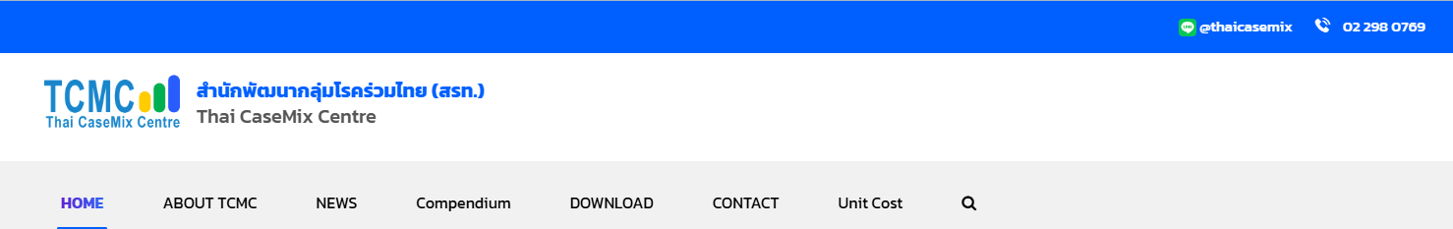









สำนักพัฒนากลุ่มโรคร่วมไทย (สรท.)
Website: http://www.tcmc.or.th
Line ID: @thaicasemix
Facebook: “Thaicasmix” หรือ “Casemix”
E-mail: info@tcmc.or.th
979/105 ชั้น 31 อาคาร SM Tower ถ.พหลโยธิน แขวงสามเสนใน เขตพญาไท กทม.
โทรศัพท์: 02-298-0769 โทรสาร: 02-298-0409

